Slide 1
CollaboratiVET Πρόγραμμα σπουδών για καθηγητές/εκπαιδευτές/εκπαιδευτικούς ΕΕΚ
Ενότητα 1 - Εισαγωγή στη μικτή μάθηση και στις συνεργατικές μεθόδους διδασκαλίας
Μάθημα 1 - Θεμέλια της μικτής μάθησης και της συνεργατικής διδασκαλίας
Με τη χρηματοδότηση της Ευρωπαϊκής Ένωσης. Οι απόψεις και οι γνώμες που διατυπώνονται εκφράζουν αποκλειστικά τις απόψεις των συντακτών και δεν αντιπροσωπεύουν κατ'ανάγκη τις απόψεις της Ευρωπαϊκής Ένωσης ή του Ευρωπαϊκού Εκτελεστικού Οργανισμού Εκπαίδευσης και Πολιτισμού (EACEA). Η Ευρωπαϊκή Ένωση και ο EACEA δεν μπορούν να θεωρηθούν υπεύθυνοι για τις εκφραζόμενες απόψεις.

Slide 2
Μαθησιακοί στόχοι
Να κατανοήσετε την έννοια της μικτής μάθησης και τη σημασία της στις σύγχρονες εκπαιδευτικές πρακτικές.
Να εξετάσετε τη συνάφεια της μικτής μάθησης με το πλαίσιο της Ευρωπαϊκής Ένωσης.
Την καθιέρωση μιας θεμελιώδους κατανόησης των μεθοδολογιών, στρατηγικών και μοντέλων μικτής μάθησης.
Να προσδιορίσετε και να αναλύσετε τις ικανότητες που είναι απαραίτητες για την αποτελεσματική εφαρμογή προσεγγίσεων μικτής μάθησης.
Να διερευνήσετε την έννοια της συνεργατικής διδασκαλίας και το ρόλο της στην ενίσχυση των μαθησιακών αποτελεσμάτων των φοιτητών.

Slide 3
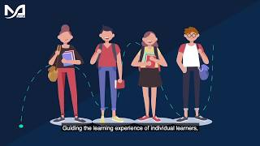
Τι είναι η μικτή μάθηση;
Με τη χρηματοδότηση της Ευρωπαϊκής Ένωσης. Οι απόψεις και οι γνώμες που διατυπώνονται εκφράζουν αποκλειστικά τις απόψεις των συντακτών και δεν αντιπροσωπεύουν κατ'ανάγκη τις απόψεις της Ευρωπαϊκής Ένωσης ή του Ευρωπαϊκού Εκτελεστικού Οργανισμού Εκπαίδευσης και Πολιτισμού (EACEA). Η Ευρωπαϊκή Ένωση και ο EACEA δεν μπορούν να θεωρηθούν υπεύθυνοι για τις εκφραζόμενες απόψεις.

Slide 4
Πλαίσιο στην Ευρωπαϊκή Ένωση
Η Ευρωπαϊκή Επιτροπή θεωρεί επίσης τη μικτή μάθηση ως μια καλή μέθοδο προς εφαρμογή, ιδίως μετά την κρίση του Covid-19. Για το λόγο αυτό δημοσίευσε την πρόταση σύστασης του Συμβουλίου σχετικά με τη μικτή μάθηση για τη στήριξη της υψηλής ποιότητας και χωρίς αποκλεισμούς πρωτοβάθμιας και δευτεροβάθμιας εκπαίδευσης.
Η Επιτροπή προσφέρει ένα σχέδιο για την ενσωμάτωση μαθησιακών περιβαλλόντων και εργαλείων στην πρωτοβάθμια και δευτεροβάθμια εκπαίδευση και κατάρτιση που μπορούν να συμβάλουν στην ανάπτυξη πιο ανθεκτικών συστημάτων εκπαίδευσης και κατάρτισης, εκτός από βραχυπρόθεσμες δράσεις για την αντιμετώπιση των πιο επειγόντων κενών που επιδεινώθηκαν από την πανδημία COVID-19.
Με τη χρηματοδότηση της Ευρωπαϊκής Ένωσης. Οι απόψεις και οι γνώμες που διατυπώνονται εκφράζουν αποκλειστικά τις απόψεις των συντακτών και δεν αντιπροσωπεύουν κατ'ανάγκη τις απόψεις της Ευρωπαϊκής Ένωσης ή του Ευρωπαϊκού Εκτελεστικού Οργανισμού Εκπαίδευσης και Πολιτισμού (EACEA). Η Ευρωπαϊκή Ένωση και ο EACEA δεν μπορούν να θεωρηθούν υπεύθυνοι για τις εκφραζόμενες απόψεις.

Slide 5
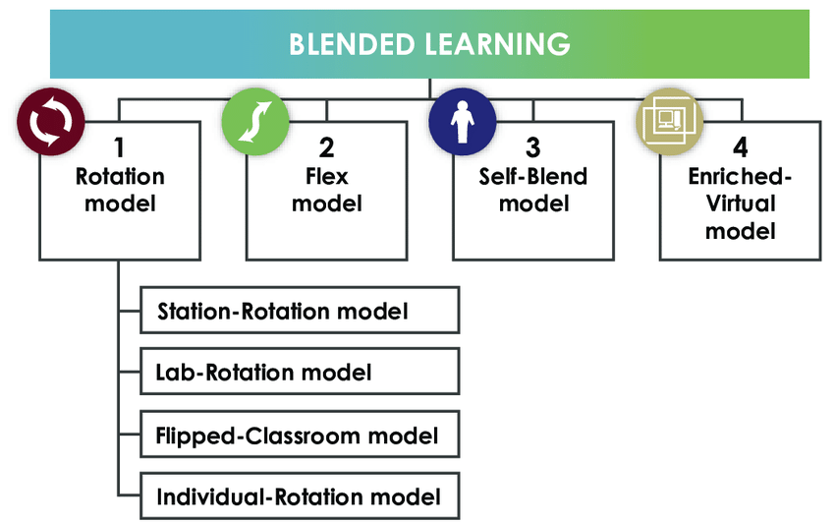
Θεμέλια της μικτής μάθησης
ΜΙΚΤΗ ΜΑΘΗΣΗ ΚΑΙ ΧΑΡΑΚΤΗΡΙΣΤΙΚΑ ΤΗΣ ΧΡΗΣΗΣ ΤΟΥ ΜΟΝΤΕΛΟΥ ΣΤΡΟΦΗΣ ΣΤΗΝ ΕΚΠΑΙΔΕΥΤΙΚΗ ΔΙΑΔΙΚΑΣΙΑ - Scientific Figure on ResearchGate. Διαθέσιμο από: https://www.researchgate.net/figure/Blended-learning-models_fig4_324566949 [πρόσβαση 21 Οκτ 2024]
Με τη χρηματοδότηση της Ευρωπαϊκής Ένωσης. Οι απόψεις και οι γνώμες που διατυπώνονται εκφράζουν αποκλειστικά τις απόψεις των συντακτών και δεν αντιπροσωπεύουν κατ'ανάγκη τις απόψεις της Ευρωπαϊκής Ένωσης ή του Ευρωπαϊκού Εκτελεστικού Οργανισμού Εκπαίδευσης και Πολιτισμού (EACEA). Η Ευρωπαϊκή Ένωση και ο EACEA δεν μπορούν να θεωρηθούν υπεύθυνοι για τις εκφραζόμενες απόψεις.

Slide 6
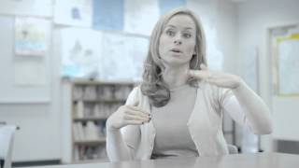
Περιστροφή σταθμού
Με τη χρηματοδότηση της Ευρωπαϊκής Ένωσης. Οι απόψεις και οι γνώμες που διατυπώνονται εκφράζουν αποκλειστικά τις απόψεις των συντακτών και δεν αντιπροσωπεύουν κατ'ανάγκη τις απόψεις της Ευρωπαϊκής Ένωσης ή του Ευρωπαϊκού Εκτελεστικού Οργανισμού Εκπαίδευσης και Πολιτισμού (EACEA). Η Ευρωπαϊκή Ένωση και ο EACEA δεν μπορούν να θεωρηθούν υπεύθυνοι για τις εκφραζόμενες απόψεις.

Slide 7
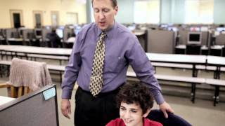
Ατομική περιστροφή
Με τη χρηματοδότηση της Ευρωπαϊκής Ένωσης. Οι απόψεις και οι γνώμες που διατυπώνονται εκφράζουν αποκλειστικά τις απόψεις των συντακτών και δεν αντιπροσωπεύουν κατ'ανάγκη τις απόψεις της Ευρωπαϊκής Ένωσης ή του Ευρωπαϊκού Εκτελεστικού Οργανισμού Εκπαίδευσης και Πολιτισμού (EACEA). Η Ευρωπαϊκή Ένωση και ο EACEA δεν μπορούν να θεωρηθούν υπεύθυνοι για τις εκφραζόμενες απόψεις.

Slide 8
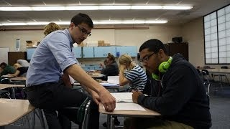
Αναποδογυρισμένη τάξη
Με τη χρηματοδότηση της Ευρωπαϊκής Ένωσης. Οι απόψεις και οι γνώμες που διατυπώνονται εκφράζουν αποκλειστικά τις απόψεις των συντακτών και δεν αντιπροσωπεύουν κατ'ανάγκη τις απόψεις της Ευρωπαϊκής Ένωσης ή του Ευρωπαϊκού Εκτελεστικού Οργανισμού Εκπαίδευσης και Πολιτισμού (EACEA). Η Ευρωπαϊκή Ένωση και ο EACEA δεν μπορούν να θεωρηθούν υπεύθυνοι για τις εκφραζόμενες απόψεις.

Slide 9
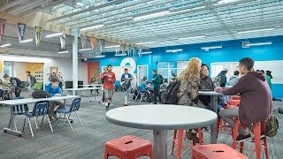
Flex
Με τη χρηματοδότηση της Ευρωπαϊκής Ένωσης. Οι απόψεις και οι γνώμες που διατυπώνονται εκφράζουν αποκλειστικά τις απόψεις των συντακτών και δεν αντιπροσωπεύουν κατ'ανάγκη τις απόψεις της Ευρωπαϊκής Ένωσης ή του Ευρωπαϊκού Εκτελεστικού Οργανισμού Εκπαίδευσης και Πολιτισμού (EACEA). Η Ευρωπαϊκή Ένωση και ο EACEA δεν μπορούν να θεωρηθούν υπεύθυνοι για τις εκφραζόμενες απόψεις.

Slide 10
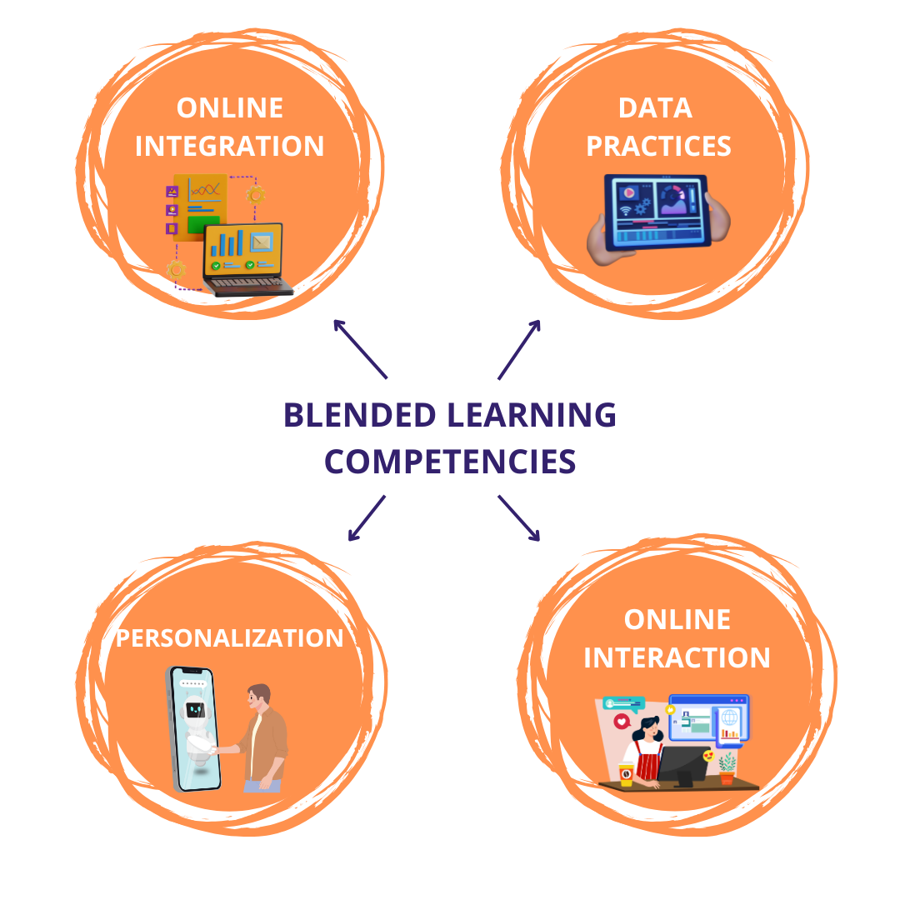
Ποιες είναι οι ικανότητες που απαιτούνται στη μικτή μάθηση;
Με τη χρηματοδότηση της Ευρωπαϊκής Ένωσης. Οι απόψεις και οι γνώμες που διατυπώνονται εκφράζουν αποκλειστικά τις απόψεις των συντακτών και δεν αντιπροσωπεύουν κατ'ανάγκη τις απόψεις της Ευρωπαϊκής Ένωσης ή του Ευρωπαϊκού Εκτελεστικού Οργανισμού Εκπαίδευσης και Πολιτισμού (EACEA). Η Ευρωπαϊκή Ένωση και ο EACEA δεν μπορούν να θεωρηθούν υπεύθυνοι για τις εκφραζόμενες απόψεις.

Slide 11
Συνεργατική διδασκαλία
"Δύο κεφάλια είναι σίγουρα καλύτερα από ένα και, αντλώντας ιδέες ο ένας από τον άλλον, έχετε περισσότερες πιθανότητες να καταλήξετε σε μια στρατηγική που θα επιτρέψει στην επιχείρησή σας να ξεπεράσει μια αναποδιά ή μια πρόκληση". - Richard Branson
Με τη χρηματοδότηση της Ευρωπαϊκής Ένωσης. Οι απόψεις και οι γνώμες που διατυπώνονται εκφράζουν αποκλειστικά τις απόψεις των συντακτών και δεν αντιπροσωπεύουν κατ'ανάγκη τις απόψεις της Ευρωπαϊκής Ένωσης ή του Ευρωπαϊκού Εκτελεστικού Οργανισμού Εκπαίδευσης και Πολιτισμού (EACEA). Η Ευρωπαϊκή Ένωση και ο EACEA δεν μπορούν να θεωρηθούν υπεύθυνοι για τις εκφραζόμενες απόψεις.

Slide 12
Πώς μπορείτε να προσεγγίσετε τη συνεργατική διδασκαλία με τον σωστό τρόπο;
Κατανοήστε ποιες είναι οι ανάγκες των μαθητών
Προετοιμάστε τα μαθήματα μαζί με άλλους εκπαιδευτικούς
Μιλήστε με τον καθηγητή πριν από τα μαθήματα
Καθορίστε τους στόχους των μαθημάτων
Με τη χρηματοδότηση της Ευρωπαϊκής Ένωσης. Οι απόψεις και οι γνώμες που διατυπώνονται εκφράζουν αποκλειστικά τις απόψεις των συντακτών και δεν αντιπροσωπεύουν κατ'ανάγκη τις απόψεις της Ευρωπαϊκής Ένωσης ή του Ευρωπαϊκού Εκτελεστικού Οργανισμού Εκπαίδευσης και Πολιτισμού (EACEA). Η Ευρωπαϊκή Ένωση και ο EACEA δεν μπορούν να θεωρηθούν υπεύθυνοι για τις εκφραζόμενες απόψεις.

Slide 13
Τύποι συνεργατικής διδασκαλίας
Έξι προσεγγίσεις στη συνδιδασκαλία:
Ένας διδάσκει, ένας παρατηρεί
Μία διδασκαλία, μία βοήθεια
Παράλληλη διδασκαλία
Διδασκαλία σταθμού
Εναλλακτική διδασκαλία
Ομαδική διδασκαλία
Με τη χρηματοδότηση της Ευρωπαϊκής Ένωσης. Οι απόψεις και οι γνώμες που διατυπώνονται εκφράζουν αποκλειστικά τις απόψεις των συντακτών και δεν αντιπροσωπεύουν κατ'ανάγκη τις απόψεις της Ευρωπαϊκής Ένωσης ή του Ευρωπαϊκού Εκτελεστικού Οργανισμού Εκπαίδευσης και Πολιτισμού (EACEA). Η Ευρωπαϊκή Ένωση και ο EACEA δεν μπορούν να θεωρηθούν υπεύθυνοι για τις εκφραζόμενες απόψεις.

Slide 14
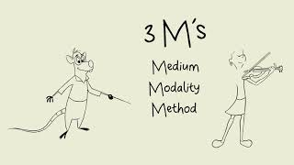
Ο ρόλος των ψηφιακών τεχνολογιών στην εκπαίδευση
Με τη χρηματοδότηση της Ευρωπαϊκής Ένωσης. Οι απόψεις και οι γνώμες που διατυπώνονται εκφράζουν αποκλειστικά τις απόψεις των συντακτών και δεν αντιπροσωπεύουν κατ'ανάγκη τις απόψεις της Ευρωπαϊκής Ένωσης ή του Ευρωπαϊκού Εκτελεστικού Οργανισμού Εκπαίδευσης και Πολιτισμού (EACEA). Η Ευρωπαϊκή Ένωση και ο EACEA δεν μπορούν να θεωρηθούν υπεύθυνοι για τις εκφραζόμενες απόψεις.

Slide 15
Δραστηριότητα αναστοχασμού
Σκεφτείτε τις πληροφορίες που παρέχονται σχετικά με τη μικτή μάθηση, τη συνεργατική διδασκαλία και το ρόλο των ψηφιακών τεχνολογιών στην εκπαίδευση. Εξετάστε τις ακόλουθες ερωτήσεις: Εξετάστε τις παρακάτω ερωτήσεις:
Αναλογιστείτε τις κατευθυντήριες γραμμές για τη συνεργατική διδασκαλία. Πώς θα μπορούσαν αυτές οι στρατηγικές να βελτιώσουν τα μαθησιακά αποτελέσματα των μαθητών στην τάξη σας;
Ποια προσέγγιση της συνδιδασκαλίας (π.χ. ένας διδάσκει, ένας παρατηρεί, παράλληλη διδασκαλία) πιστεύετε ότι θα λειτουργούσε καλύτερα στο πλαίσιο της διδασκαλίας σας; Γιατί;
Πώς έχουν μεταμορφώσει οι ψηφιακές τεχνολογίες το εκπαιδευτικό τοπίο, ιδίως στο πλαίσιο της πανδημίας COVID-19;
Αναλογιστείτε τη δική σας χρήση ψηφιακών εργαλείων στη διδασκαλία. Ποια οφέλη παρατηρήσατε και ποιες προκλήσεις αντιμετωπίσατε;
Με τη χρηματοδότηση της Ευρωπαϊκής Ένωσης. Οι απόψεις και οι γνώμες που διατυπώνονται εκφράζουν αποκλειστικά τις απόψεις των συντακτών και δεν αντιπροσωπεύουν κατ'ανάγκη τις απόψεις της Ευρωπαϊκής Ένωσης ή του Ευρωπαϊκού Εκτελεστικού Οργανισμού Εκπαίδευσης και Πολιτισμού (EACEA). Η Ευρωπαϊκή Ένωση και ο EACEA δεν μπορούν να θεωρηθούν υπεύθυνοι για τις εκφραζόμενες απόψεις.

